Slide 1
Teil A:
Unlearn school! Vom EG zur „Belle Etage“
Eingeladene Personen:
Lucy, Felix, (Julia), Nina, Ioana, Karina, Yvonne, Nil, Britta, Mehtap, Roxanne, Davide, Marc, Dela
16.05.2024, 12.30-15.30 Uhr, Raum 0.06

Slide 2
Offener Anfang
Getränk
Vorstellungsrunde
Bilder anschauen

Slide 3
Ziele für das EGstartend…
Das Raumkonzept im EG entspricht dem einer ganztägig arbeitenden Schule, in der die Angebote für die Kinder des multiprofessionellen Teams gleichberechtigt nebeneinander organisiert sind. Gemeinsames Arbeiten und Synergieeffekte sind als Ziele erwünscht.

Slide 4
…auf drei Ebenen
Die Räume sind so gestaltet, dass die Kinder gut lernen können.
Die Räume sind so gestaltet, dass die Erwachsenen multiprofessionell gut zusammen arbeiteten können.
Die Räume sind so gestaltet, dass jeder Erwachsene an seinem Arbeitsplatz gut arbeiten und sich heimisch fühlen kann.
=> Multiprofessionelle Räume

Slide 5
Theoretischer Input:
Churer Modell
Loris Malaguzzi, Begründer der Reggio-Pädagogik, hat dazu den wichtigen Satz geprägt: „Die anderen Kinder sind der erste Pädagoge. Lehrer sind der zweite und der Raum ist der dritte Pädagoge. “

Slide 6
V: Churer Modell orientiert sich am Kindergarten
Das Churer Modell basiert auf der Unterrichtsanlage (Binnendifferenzierung; produktiver Umgang mit Heterogenität; Maßnahmen, die die unterschiedlichen Kompetenzen der Kinder bestmöglich zu berücksichtigen) des Kindergartens. Er stellt eine Lernumgebung für den Erwerb sozialer Kompetenzen und grundlegender Fähigkeiten und Fertigkeiten bereit: Elemente geführten Unterrichts stehen dem Freispiel gegenüber. Beim Übertritt in die 1. Klasse müssen sich die Kinder an den neuen Unterricht der Grundschule gewöhnen. Die vertraute Organisationsform können sie dort nicht mehr erkennen und stehen neuen Anforderungen gegenüber, denen sie nun genügen müssen. Meist sind die Voraussetzungen der Lernenden zu unterschiedlich, damit alle gleich gut damit zurechtkommen. Dies wurde jahrelang als Problem der Lernenden betrachtet und nicht des Systems. Das Churer Modell verändert durch seine 4 Elemente die Unterrichtsanlage.

Slide 7
Folgende 4 Elemente prägen das Churer Modell:
- Gestaltung der Schulzimmer
- Inputs im Kreis
- Lernen mit Lernaufgaben / Lernlandkarten
- Freie Wahl des Arbeitsplatzes und des Lernpartners

Slide 8
V: Gestaltung des Schulzimmers
Das Schulzimmer wird zur Lernlandschaft mit unterschiedlichen Arbeitsplätzen. Die Wandtafel ist nicht mehr der zentrale Ort im Schulzimmer. Die Schülerinnen und Schüler können den Arbeitsplatz selber wählen. Gemeinschaftliche Aktivitäten stellen einen wichtigen Ausgleich zur Individualisierung dar.
Es werden Arbeitsplätze eingerichtet, die verschiedenen Bedürfnissen gerecht werden:
Plätze für
Partnerarbeit
Gruppenarbeit
konzentrierte Einzelarbeit
Stehpulte, Knietabletts
ein gesundes und variantenreiches Sitzen

Slide 9
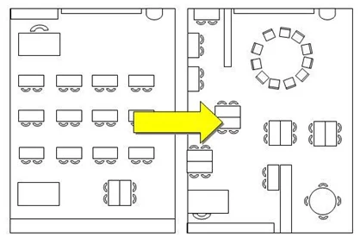
Gestaltung des Schulzimmers

Slide 10
Inputs im Kreis
Einführungen finden im gemeinsamen Kreis statt. Hier geschehen Einführungen, Wiederholungen und Vertiefungen.

Slide 11
Lernen mit Lernlandkarten
- Die Schülerinnen und Schüler haben ihre Aufgaben in einem Arbeitsplan der Lernlandkarten für Deutsch und Mathematik:
Lernlandkarte DEUTSCH – Edumaps
Fachcurriculum Mathematik 1.Jhg. – Edumaps
Auf dieser Curricularen Basis werden die Schülerinnen und Schüler in den 1. und 2. Jahrgang mit kompetenzorientierte Zeugnissen bewertet:
- SEW kompetenzorientierte Zeugnisse - Edumaps

Slide 12
V: Freie Wahl des Arbeitsplatzes und des Lernpartners
Die Schülerinnen und Schüler haben die Möglichkeit, das Lernangebot, den Arbeitsplatz und den/die Lernpartner zu wählen. Ziel ist es, ein gutes Setting zu finden, bei dem gut gelernt werden kann. Die Lehrperson beobachtet und unterstützt die Schülerinnen und Schüler in diesem Prozess. Die Lehrperson kann diesen Prozess aber auch bewusst steuern, wenn dies nötig ist.
Jeder dieser vier Elemente generiert für sich Wirkungen. Die ersten beiden Elemente geben dem Unterricht eine Struktur. Das dritte Element legt die inhaltliche Auseinandersetzung fest mit dem Ziel, dass die Schülerinnen und Schüler auf ihrem Niveau mit Lernen einsetzen können. Das vierte Element schafft die Rahmenbedingungen, unter denen Lernen stattfindet und generiert überfachliche Kompetenzen.

Slide 13
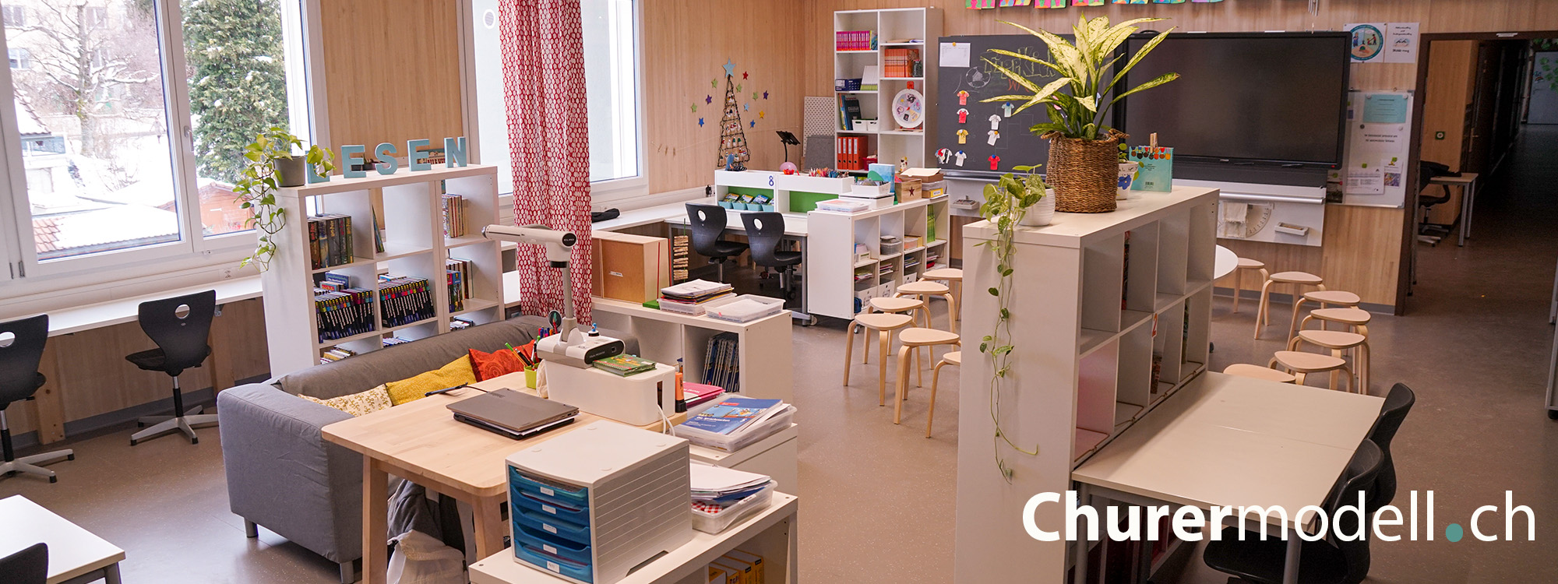
https://churermodell.ch Churermodell – Home

Slide 14
Analyse
Vorteile
Stolpersteine
ermöglicht einen besseren Übergang zur Schule
die Rolle der Lehrperson verändert sich, ohne dass sie auf viele bewährte Handlungsmuster des Klassenunterrichts verzichten muss.
umgestaltete Raum machen es für die Erwachsenen einfacher, im den Modus der Binnendifferenzierung zu wechseln.
…
Einhaltung von Regeln (Unterricht und Raum) wird nicht eingefordert.
Methoden und Abläufe werden nicht eingeübt.
Haltung
…

Slide 15
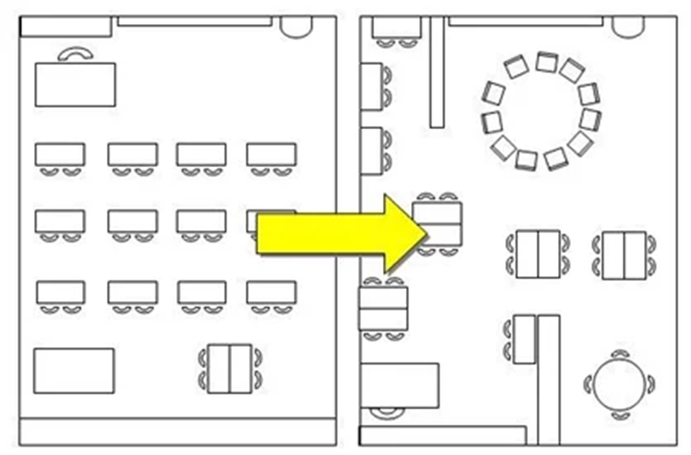
Gestaltung der Freiligrathschule
EG mit Schulhof zur „Belle-Etage“

Slide 16
Schulrundgang EG bis Schulhof
mit der Brille der Offenheit zur „Gestaltung gemeinsamer multiprofessioneller Räume“

Slide 17
Arbeitsphase
1. Was braucht es räumlich im EG von morgens bis mittags, um multiprofessionell zu arbeiten?
Wir überlegen gemeinsam.

Slide 18
Arbeitsphase
2. Gestaltet in Kleingruppen (3 Gruppen) das EG und den Schulhof für vier Klassen, die inklusiv arbeiten, ca. 120 Betreuungskinder und vier Klassenlehrerinnen, Förderschullehrkräften, Schulassistenten, Fachlehrkräfte, Honorarkräfte sowie ca. 7 Pädagogen:
Fantasieren erlaubt…
Nutzt dazu den Grundriss.
Das zweite und dritte Stockwerk soll mitgedacht werden.
30 Minuten Zeit
Ergebnispräsentation im Plenum

Slide 19
Präsentation der Ergebnisse

Slide 20
Vielen Dank für Eure Zeit und Mühe!

